Slide 1
Arquitectura en capas

Slide 2
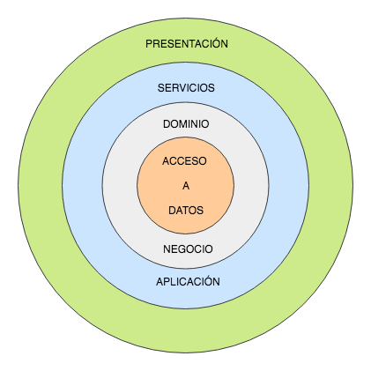
¿que es la arquitectura en capas?
1
Es un patrón de diseño de software en el que una aplicación está compuesta por varias capas o niveles.

Slide 3
Caracteristicas
Organización jerárquica
Cada capa provee servicios a su capa vecina
La arquitectura en capas es un enfoque común para diseñar sistemas de software escalables y mantenibles, y se utiliza frecuentemente en aplicaciones de nivel empresarial

Slide 4
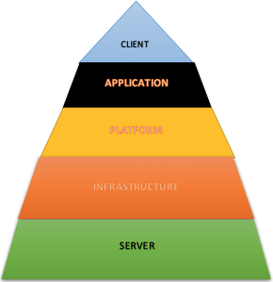
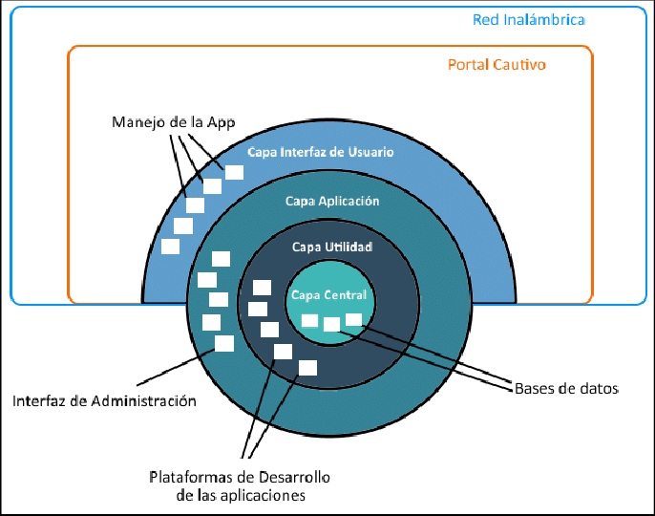
Diagrama

Slide 5
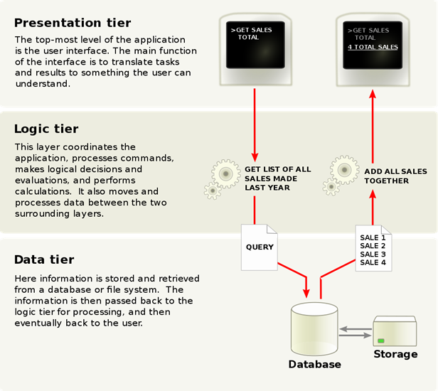
Ejemplo
El tipo más común de arquitectura en capas es la arquitectura de tres capas, que generalmente está compuesta por una capa de presentación, una capa de lógica de negocio y una capa de acceso a datos

Slide 6
Referencias
https://www.geeksforgeeks.org/software-engineering-architectural-design/
https://roadmap.sh/software-architect
https://tareasuniversitarias.com/estilos-arquitectonicos.html
https://youtu.be/WiXp2p4obe4

